Slide 1


2017年四川省残联教就工作培训班
四川省残联教就处 邱永强
2017年6月6日

Slide 2
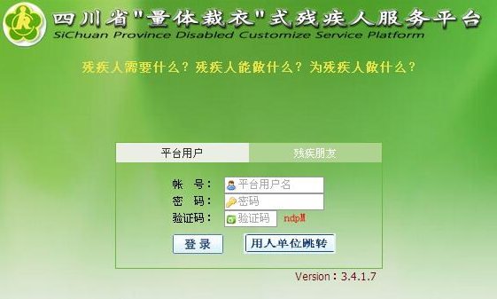
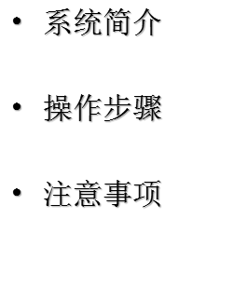
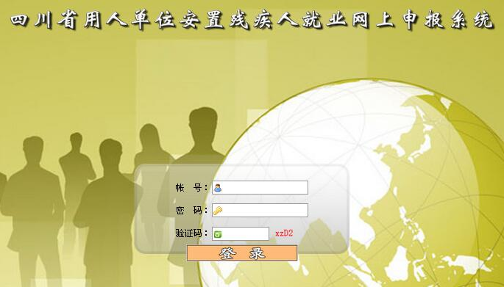
四川省用人单位安置残疾人就业网上申报系统
目 录
管理员“量服”平台登录界面
用人单位“申报系统”登录界面

Slide 3
四川省用人单位安置残疾人就业网上申报系统
一、系统简介
用人单位安置残疾人就业网上申报是指用人单位在规定期限内，利用计算机通过互联网登录四川省“量体裁衣”式残疾人服务平台网站，自行注册用户，录入上年度安置残疾人就业数据，经同级残疾人服务机构审核确认后，由同级税务部门相应按差额收取用人单位残疾人就业保证金的过程。
Notes:
3

Slide 4





四川省用人单位安置残疾人就业网上申报系统
一、系统简介
传统方式申报审核
互联网申报审核
人工报送，多次往返
网上申报，方便快捷
纸质卡表申请
就业机构审核录入
用人单位网上申报就业机构网上审核
Notes:
4

Slide 5
四川省用人单位安置残疾人就业网上申报系统
一、系统简介
用人单位
1.足不出户，减轻劳动强度。
2.无需购买软件，减轻用人单位负担。
1.轻松获取数据，精准计算基金数额。
3.不受地域限制，可实现移动办公。
2.便于数据存储，方便数据比对。
3.避免对象遗漏，实现应收尽收。
互利共赢
税务机关
1.不受地域限制，升级维护简单。
就业机构
2.掌握和保存全省按比例安置残疾人大数据。
3.实时数据校验，申报数据和“量服”数据相互促进。
Notes:
5

Slide 6
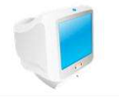

四川省用人单位安置残疾人就业网上申报系统
二、操作步骤
用人单位：平台注册 登录 完善信息 添加安置信息 提交审核
就业机构：审核
反馈用人单位
传送税务部门
税务
部门
信息录入
数据传送
用人单位
量服平台
信息审核
就业保障金征收
就业机构
Notes:
6

Slide 7

四川省用人单位安置残疾人就业网上申报系统
二、操作步骤
第
1
部
分
Notes:
7

Slide 8
四川省用人单位安置残疾人就业网上申报系统
二、操作步骤
步骤1：进入网页
http://www.scliangfu.com
Notes:
8

Slide 9

四川省用人单位安置残疾人就业网上申报系统
二、操作步骤
步骤2：如下图选中点击“用人单位跳转”
Notes:
9

Slide 10
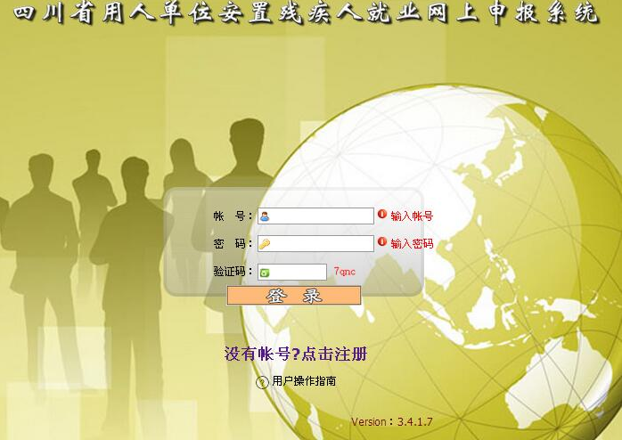

四川省用人单位安置残疾人就业网上申报系统
二、操作步骤
步骤3：用人单位用户登录页面后，首次登录平台的未注册用户请点击“没有帐号?点击注册”，进行账号注册。
Notes:
10

Slide 11
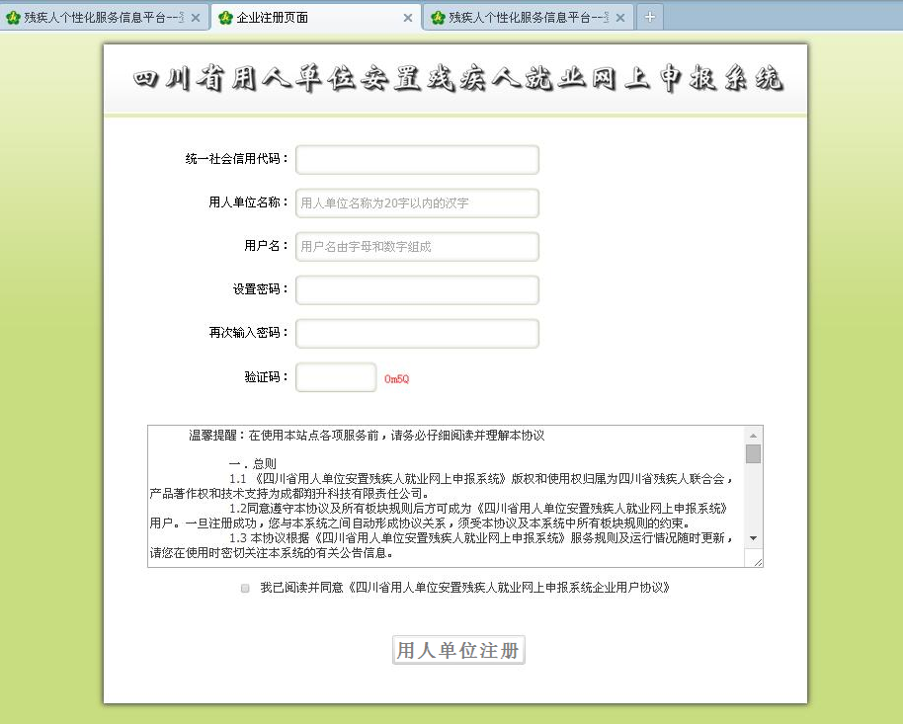


四川省用人单位安置残疾人就业网上申报系统
二、操作步骤
步骤4：按页面提示填写完每一项信息，并勾选“同意”方框，在确认录入信息无误后点击“用人单位注册”。
Notes:
11

Slide 12

四川省用人单位安置残疾人就业网上申报系统
二、操作步骤
步骤5：用户账号注册成功后，返回步骤3，再次进入用人单位用户的登录页面。输入注册账号、密码以及随机验证码后，点击“登录”按钮，登录平台。
Notes:
12

Slide 13
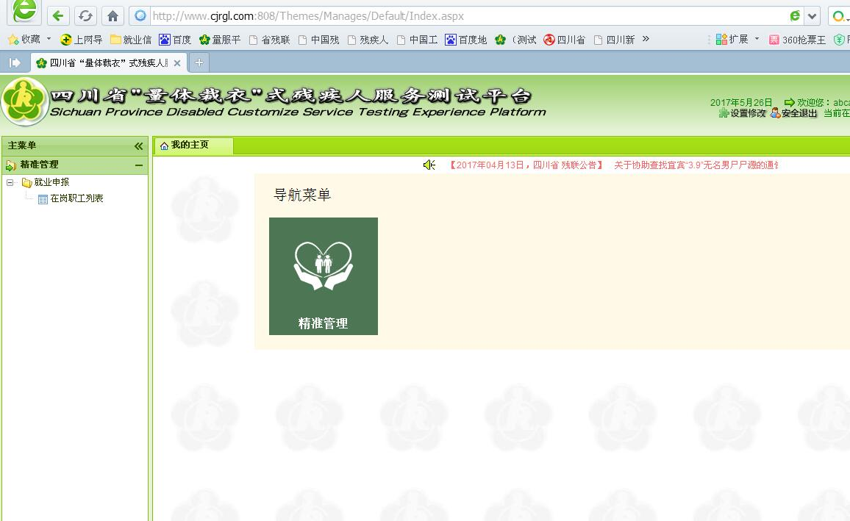



四川省用人单位安置残疾人就业网上申报系统
二、操作步骤
步骤6：进入平台后，如下图选择并点击“在岗职工列表”。
Notes:
13

Slide 14
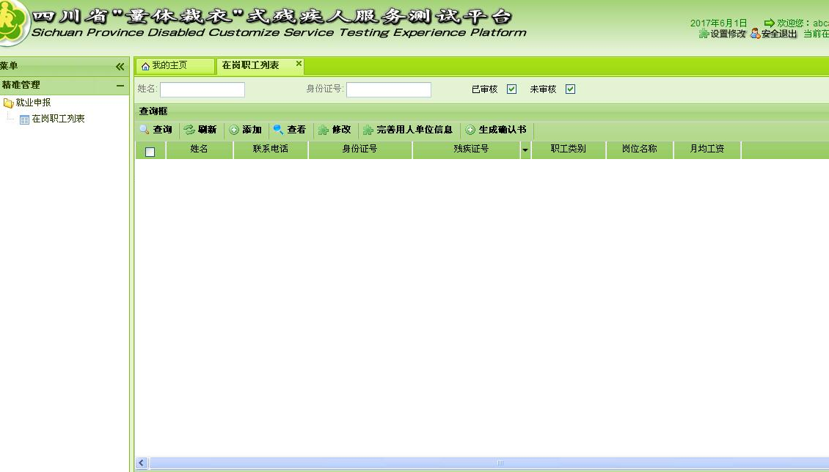
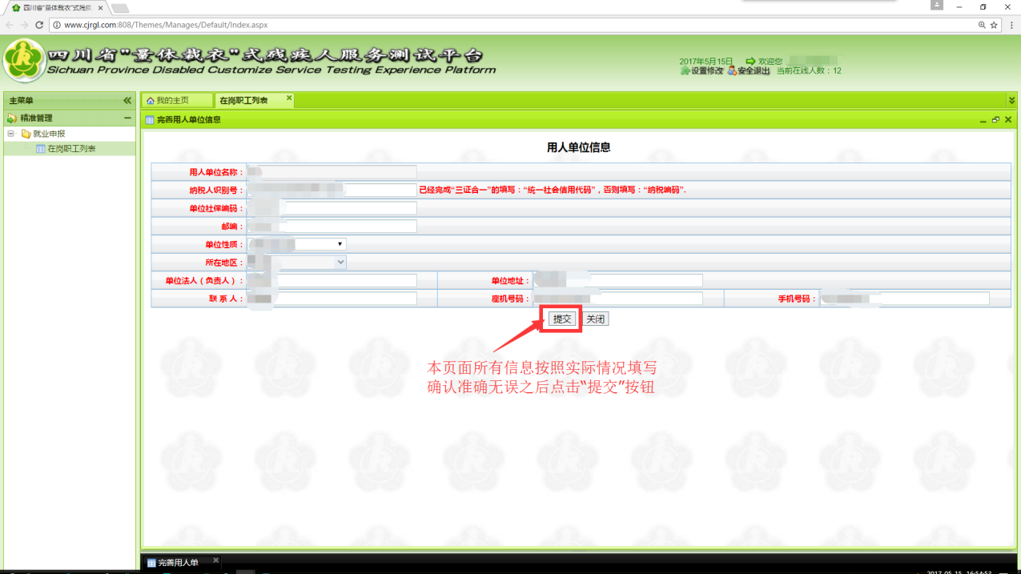
四川省用人单位安置残疾人就业网上申报系统
二、操作步骤
步骤7：首次登录平台的企业，选择“完善用人单位信息”按钮，进入“完善信息”界面，并按企业的真实信息填写确认无误之后，点击“提交”按钮（注：如提交不成功，则按照提示进行修改）。
Notes:
14

Slide 15
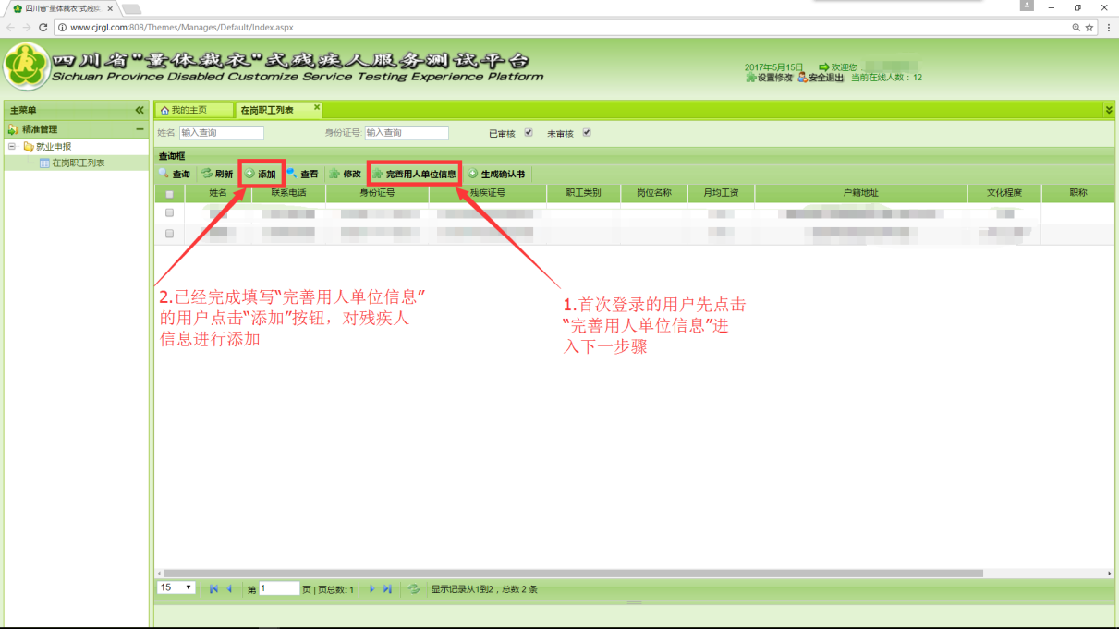
四川省用人单位安置残疾人就业网上申报系统
二、操作步骤
步骤8：用人单位信息完善之后，则可选择页面上方的“添加”按钮进行本企业在职的残疾职工的添加。
Notes:
15

Slide 16
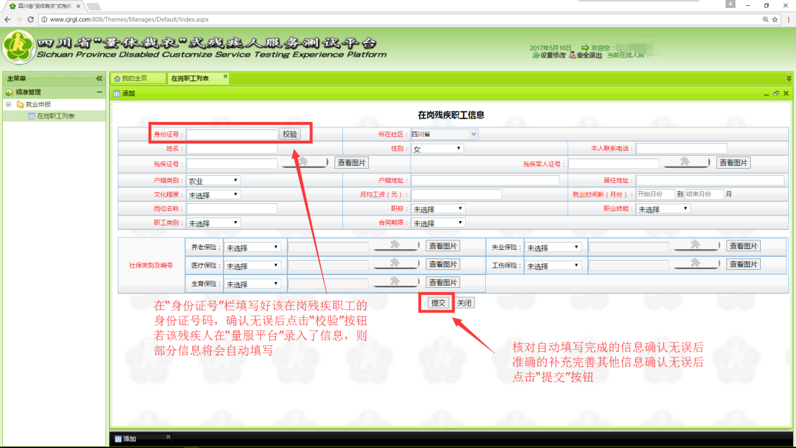
四川省用人单位安置残疾人就业网上申报系统
二、操作步骤
步骤9：进行残疾职工的添加时，请首先输入残疾职工的身份证号码后，点击“校验”按钮，校验该残疾人是否已被录入进量服平台（若已为平台内登记的持证残疾人，则该持证残疾人的部分信息会自动填写）。请按系统的页面提示，填写完成该残疾职工的其余真实信息并确认无误之后，点击“提交”按钮（如提交不成功，则按照提示进行修改）。
Notes:
16

Slide 17
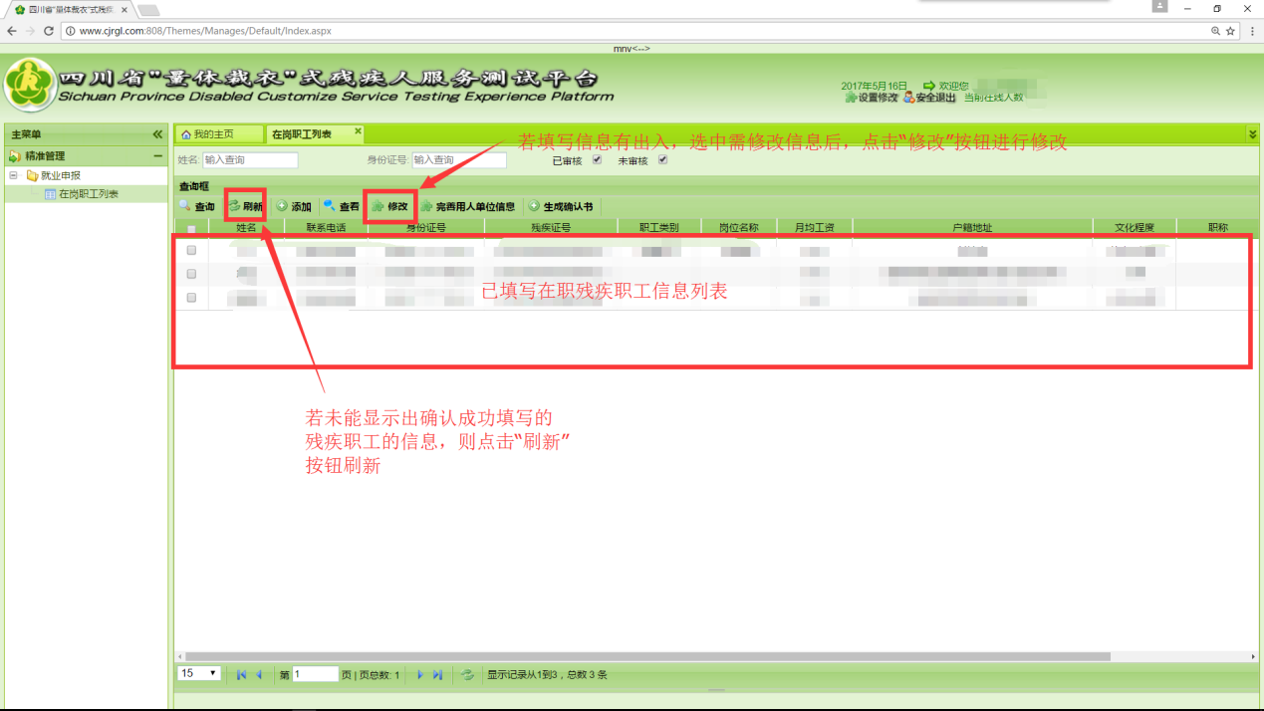
四川省用人单位安置残疾人就业网上申报系统
二、操作步骤
步骤10：录入完成一个残疾职工的信息后，回到“在岗职工列表”界面，可以查看到“步骤9”所录入的信息。“刷新”按钮则可将列表信息刷新到最新；在已录入的残疾职工的列表信息中，选中需要修改的某个残疾职工后，点击“修改”按钮，则可对选中的某残疾职工的信息项进行修改。
Notes:
17

Slide 18
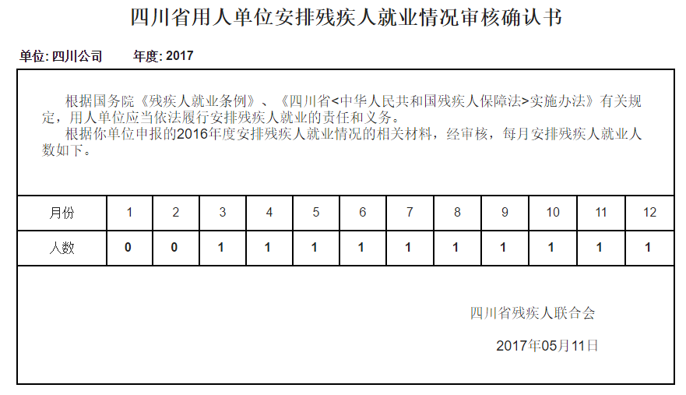
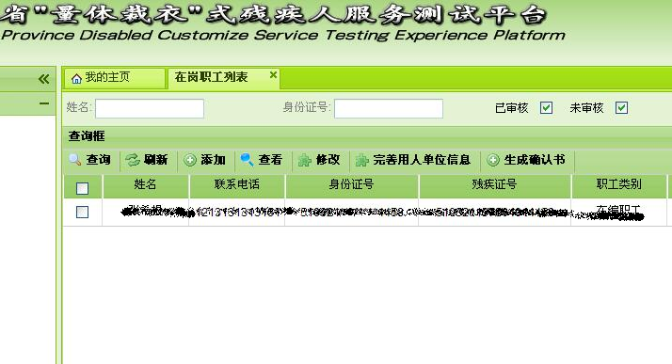
四川省用人单位安置残疾人就业网上申报系统
二、操作步骤
步骤11：经“初审”、“复审”完成的信息，可点击列表页面上方的“生成确认书”按钮，生成“四川省用人单位安排残疾人就业情况审核确认书”。
Notes:
18

